Slide 1
医工结合 · 医疗人工智能
生产实习课程题目介绍
2026 · 秋季学期｜医学方向 · 五个题目
Notes:
同学们好，欢迎大家参加本次秋季学期的生产实习课程。今天，我们将一起走进前沿的人工智能领域，本次课程的核心主题是“VLA模型复现”。在接下来的时间里，我们将深入探索视觉-语言-动作模型的奥秘，并亲手实践复现相关技术。希望通过这门课程，大家能将理论知识与动手能力相结合，为未来的学习和工作打下坚实的基础。让我们正式开始吧！

Slide 2
课程背景｜医工结合与医疗人工智能
当工程能力遇见临床需求——理解医疗 AI 为什么是这个时代的必答题
73 天
预计 2020 年起医学知识每 73 天翻一番，医生已无法穷尽式掌握新证据
1800 万
WHO 预测至 2030 年的全球医护人员缺口，医疗供需矛盾持续加剧
1000+ 款
FDA 已授权的 AI/ML 医疗器械数量，AI 辅助诊断已真实进入临床
■ 医工结合的四个观察角度
医工结合的内涵
医疗 AI 技术版图
典型落地场景
对学生的意义
以临床问题为出发点，用工程方法（建模、算法、系统实现）给出可落地的解决方案。医疗领域出题、工作回答。
覆盖医学影像、数字病理、医疗文本、生理信号与手术视频等多模态数据的感知、理解与生成。
辅助诊断、报告生成、药物研发与健康管理。
大模型问答正走向临床一线。
本方向四个选题均来自医工交叉一线：既训练工程实现能力，也培养对临床需求与评价标准的理解。
数据来源：Densen, PLOS ONE 2011；WHO Global Strategy on HRH, 2016；FDA AI/ML-Enabled Medical Devices 清单, 2024。
Notes:
FDA美国食品药品监督局

Slide 3
本方向选题总览（五选一）
一学期跟进一个项目：研读顶会顶刊工作 → 复现实现 →微创新；可降级为调研
题目一｜智慧医疗：视频智能诊断与报告生成
题目二｜可信医疗 RAG 智能问答系统
面向内镜、手术等场景，构建医疗视频问答大模型，实现智能诊断并输出结构化电子报告。
关键词：医疗视频理解 · 多模态大模型 · 电子报告生成
构建中文医疗语料库，基于检索增强生成（RAG）实现有据可查、可溯源、会拒答的医疗问答系统。
关键词：检索增强生成 · 智能体 RAG · 幻觉抑制 · 答案溯源
题目三｜数字病理多模态：预后评估与可解释问答
题目四｜CT、报告与临床变量的异构图融合预后预测
任务一：分割病理全切片并融合临床特征，预测免疫治疗疗效（PR/PD）；任务二：以多模态大模型实现 WSI“看图问答”，形态学证据先行、结论可溯源。
关键词：病理图像分割 · 预后预测 · 病理问答 · 可解释 AI
检验 CT、影像报告与临床变量联合建模能否比临床模型或单模态模型更准确地预测预后；工作重点：扩充并清洗数据集，在既有代码上完成验证。
关键词：异构图融合 · 多模态对齐 · OS/DFS 生存预测
题目五｜多模态情感分析与抑郁检测
融合文本、音频、视频等信息进行抑郁筛查与严重度评估；数据可选 DAIC-WOZ/E-DAIC 临床访谈、MODMA 脑电或中文社交媒体多模态数据集。
关键词：多模态融合 · 抑郁检测 · PHQ-8 · 情感计算
五个题目选其一 · 4人一组 · 数据与参考文献确认选题后发放

Slide 4
题目一｜智慧医疗：视频智能诊断报告输出
医疗视频问答大模型 · 多模态理解 · 结构化电子报告生成
生产实习 · 医学方向选题

Slide 5
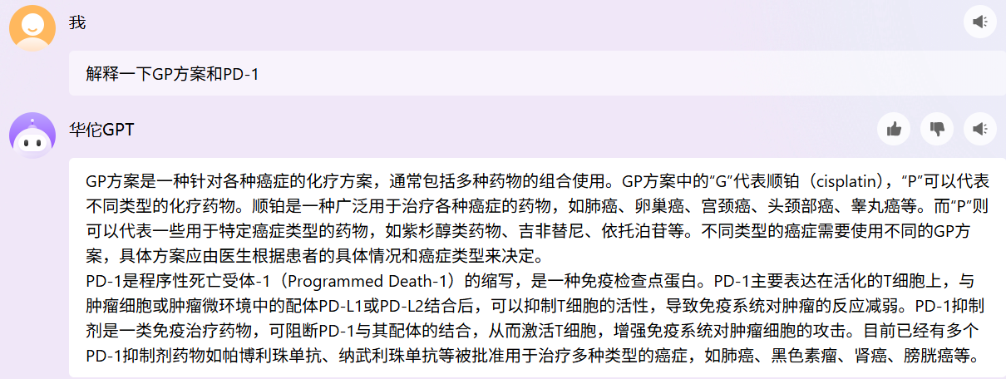




课程背景：医疗问答｜从“检索答案”到“理解诊疗过程”
AI 医疗问答不是简单回答问题，而是连接医学知识、患者数据与临床场景的智能交互入口。
医疗问答
面向医生
面向患者
面向教学
辅助查阅指南、解释检查结果、回顾病程
提供通俗化健康解释、用药提醒、随访指导
构建病例、影像、视频问答训练场景
当AI能够“读懂病历”，下一步就是让它能够围绕诊疗过程进行自然、准确、可追溯的医学问答。
Notes:
想象一下，当一个人被诊断出癌症，他们最想知道的，除了病情，就是自己的未来。这个判断过程，我们称之为“癌症预后”。传统上，这依赖于病理医生在显微镜下的经验判断。但这种方法主观性强，而且人眼的能力有限，很难发现所有隐藏的线索。这不仅耗时耗力，也限制了诊断的精准度。那么，有没有一种工具能帮助医生看得更准、更快呢？答案是肯定的，那就是人工智能。

Slide 6
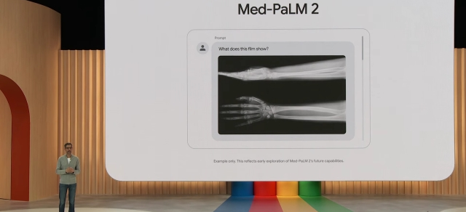
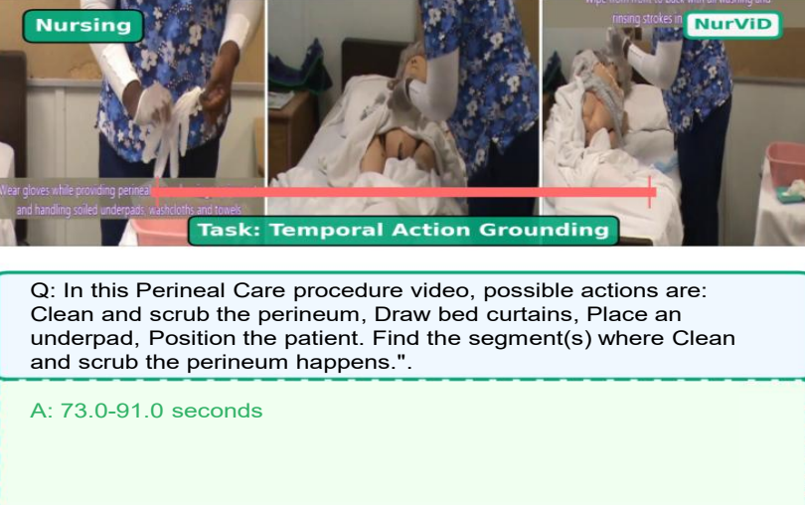







课程背景：医疗问答大模型的核心挑战
01. 问答大模型的难题
02. 医疗问答的专项痛点
03. 视频问答的进阶难题
数据困境：孤岛与合规的双重枷锁
高质量标注数据稀缺且分散，同时面临HIPAA等隐私法规限制，数据偏见也难以根除，严重制约模型训练。
模型局限：幻觉与黑箱的信任危机
易生成看似合理的错误医学信息（幻觉）且决策过程缺乏可解释性（XAI），导致临床医生难以建立信任。
复杂病例推理能力缺失
处理多步逻辑和因果推断时，关键信息遗漏率高达96.3%，难以应对真实世界中错综复杂的病理关联。
时空线索捕捉与证据聚合难
难以锁定视频中短暂的关键画面，且多影像对比分析的准确率不足50%，存在严重的证据聚合错误。
临床鸿沟：实验室到诊室的衰减
从实验环境到真实复杂场景，模型有效性显著下降，且与电子健康记录（EHR）工作流的集成难度极大。
缺乏主动交互的问诊闭环
无法像人类医生那样进行针对性追问以补全病史，信息获取被动，限制了其在开放式问诊场景的应用。
答案缺乏可溯源的视频锚点
无法将结论关联到视频的具体时间点或画面，导致“证据在哪里”的问题，无法支撑临床诊断的复核需求。
Notes:
这一页我们将深入探讨医疗大模型面临的核心挑战。这些挑战可以分为三类。
首先是通用挑战，适用于所有医疗大模型。包括数据层面的困境，如高质量数据稀缺和隐私问题；模型层面的局限，如“幻觉”和“黑箱”问题；以及临床落地的鸿沟，即技术如何有效融入真实医疗流程。
其次，我们来看医疗问答大模型（MQA）的特定挑战。它们在处理复杂病例时，常常会遗漏关键信息，并且缺乏像人类医生那样主动追问的交互能力。
最后，是更复杂的医疗视频问答大模型（MVQA）。它们面临着独特的挑战，比如难以在冗长的视频中捕捉短暂的关键画面，不擅长对比分析多张影像，并且无法解释其答案的来源，也就是“证据在哪里”的问题。
理解这些挑战，是我们寻找有效解决方案的第一步。

Slide 7
医生如何洞察动态演变？传统医疗问答的瓶颈
在临床诊疗中，内窥镜、动态超声及手术录像等视频数据蕴含着比静态图像更丰富的病理演变信息。面对这些连续的“时空数据流”，如何捕捉关键动态特征，并针对这些动态过程解答复杂的临床疑问，成为一大痛点。
传统视频问答与分析方法
① 耗时的人工逐帧复盘
② 依赖经验的时空特征推演
医生需耗费大量时间，依靠肉眼在海量连续帧中搜索转瞬即逝的异常信号或评估关键生理过程，以应对后续的诊断提问或患者释疑。
不仅要辨识单帧画面的空间结构，还需在脑海中串联时间维度上的动态变化，将复杂的视觉演变转化为具体的语言解答，高度依赖长期积累的专业经验。
传统视频问答面临的挑战
时空信息遗漏风险
多源异构信息协同困难
实时交互分析要求高
动态视频帧率高、数据量庞大，人工观察易忽略微小的帧间变化。
将连续的视觉画面、时空演变逻辑与自然语言提问进行深度的语义对齐。
人工难以做到针对特定片段进行即时的精准回溯与深度互动释疑。
思考：我们能否借助前沿的多模态大模型技术，赋予机器深度理解复杂时空序列的能力？让AI跨越连续视觉流与自然语言的界限，针对医疗视频细节进行精准、自然的互动问答？
Notes:
想象一下，当一个人被诊断出癌症，他们最想知道的，除了病情，就是自己的未来。这个判断过程，我们称之为“癌症预后”。传统上，这依赖于病理医生在显微镜下的经验判断。但这种方法主观性强，而且人眼的能力有限，很难发现所有隐藏的线索。这不仅耗时耗力，也限制了诊断的精准度。那么，有没有一种工具能帮助医生看得更准、更快呢？答案是肯定的，那就是人工智能。

Slide 8
什么是电子报告
电子报告是AI医疗问答从"对话"走向"临床交付"的关键产物形态
定义
核心特征
以数字化形式生成、存储和传输的结构化文档。在医疗领域，特指由AI系统基于患者数据和问答交互自动生成的病历报告、诊断报告、出院小结等临床文书。
• 结构化：按临床规范分章节、分字段组织
• 可追溯：记录数据来源与生成过程
• 可集成：可对接医院信息系统
医疗场景中的典型电子报告类型
门诊病历
影像/检验报告
出院小结
手术记录
主诉、现病史、查体、初步诊断、处置方案
检查所见、影像描述、检验数值、诊断印象
入院情况、诊疗经过、出院诊断、用药指导、随访计划
术前诊断、手术步骤、术中所见、术后处理、并发症
Notes:
这一页我们来理解什么是电子报告。简单来说，电子报告就是以数字化形式存在的结构化文档。在医疗场景中，它不是简单的文字聊天记录，而是按照临床规范组织起来的正式文书。
电子报告有三个核心特征：第一是结构化，按照主诉、现病史、诊断等临床标准字段组织；第二是可追溯，每一条信息都能找到数据来源；第三是可集成，能够直接对接医院的HIS和EHR系统。
在实际医疗场景中，常见的电子报告包括门诊病历、影像和检验报告、出院小结以及手术记录。这些都是我们课程中AI问答大模型需要输出和整理的目标产物。

Slide 9
电子报告生成：好处与困境
AI自动生成电子报告在提升效率的同时，也面临准确性、合规性与临床信任等多重挑战
核心好处
现实困境
效率提升：自动整理问答内容，医生从文书工作中解放，专注诊疗
一致性与规范：按统一模板生成，减少遗漏和格式差异
可检索与分析：结构化数据便于统计、科研和质控分析
信息完整性：系统梳理多轮问答，避免关键病史信息遗漏
准确性与幻觉：模型可能生成看似合理但错误的医学信息
合规与隐私：患者数据处理需满足HIPAA等隐私法规要求
临床信任鸿沟：医生对AI生成内容的可解释性和可靠性存疑
系统集成与责任：与EHR对接复杂，出错后责任界定尚不清晰
Notes:
这一页我们从正反两个方面来看电子报告生成。先看好处：第一是效率提升，AI可以自动整理问答内容，把医生从繁重的文书工作中解放出来；第二是一致性，按照统一模板生成，减少不同医生之间的格式差异和信息遗漏；第三是可检索性，结构化的数据便于后续的统计分析和科研使用；第四是信息完整性，系统梳理多轮对话，避免关键病史被遗漏。
再看困境：首先是准确性问题，大模型的"幻觉"现象可能生成看似合理但实际错误的医学信息，这在医疗场景中是致命的；其次是合规与隐私，患者数据的处理必须严格遵守相关法规；第三是临床信任鸿沟，医生需要知道AI为什么给出这样的结论，黑箱模型难以获得信任；最后是系统集成和责任界定，如何与现有医院系统对接，以及出错后谁来负责，这些都是尚未完全解决的问题。

Slide 10



课程任务：面向内镜，手术等场景的智能诊断并输出报告
本课程旨在通过实践加深对医疗问答大模型的理解，具体安排如下：
分组协作
核心任务
时间规划
组建高效协作团队
研读与复现双重挑战
分阶段稳步推进
• 小组3-4人，共同推进项目落地与交付
• 建议分工：算法实现、数据处理、环境配置
• 分工明确，沟通顺畅，确保任务高效协同
• 深度研读医疗大模型领域顶会顶刊论文
• 复现模型，系统展示
• （可选）在复现基础上尝试微小创新，优化模型性能与效果
• 阶段一(3周)：文献精读与开发环境搭建
• 阶段二(6周)：模型代码编写与功能调试
• 阶段三(3周)：系统测试、性能优化与报告撰写
Su Y, Choudhuri A, Gao Z, et al. Medgrpo: Multi-task reinforcement learning for heterogeneous medical video understanding[C]//Proceedings of the IEEE/CVF Conference on Computer Vision and Pattern Recognition. 2026: 2788-2798.
Notes:
接下来，我们详细介绍本次生产实习的具体任务和安排。首先是分组，我们要求以3到4人为一个团队，大家可以根据各自的特长进行分工，比如算法研究、工程实现和测试分析，这非常考验大家的团队协作能力。
核心任务是，每个小组需要深入研读两篇经典的VLA论文，并动手复现其中的两个不同技术路线的模型。我们鼓励大家在复现的基础上进行一些自己的小创新。
整个课程分为三个阶段：前四周是文献研读和环境搭建，中间六周是核心的编码实现与调试，最后两周用于测试优化和报告撰写。希望大家合理规划时间，顺利完成项目。

Slide 11
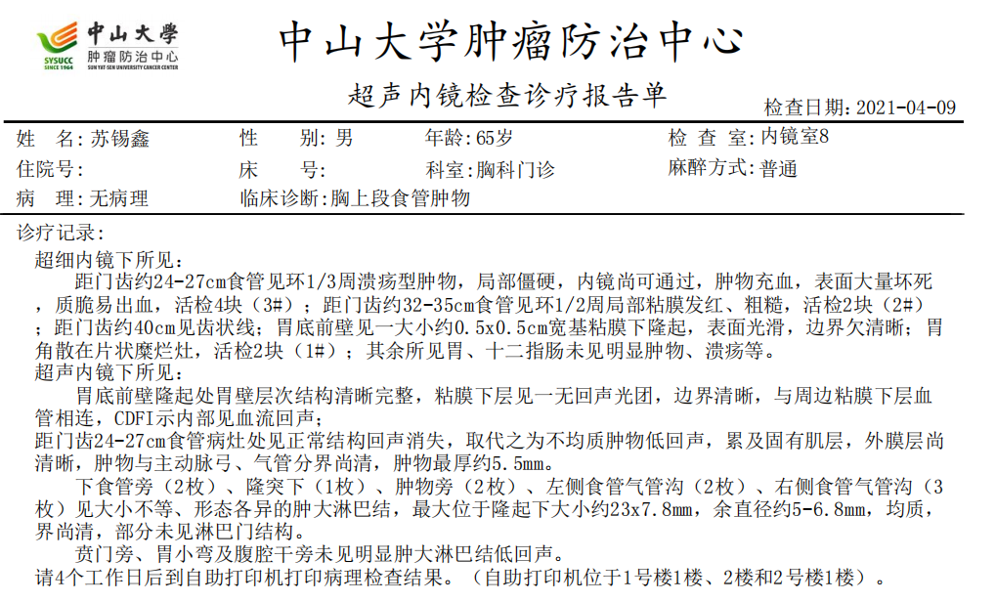
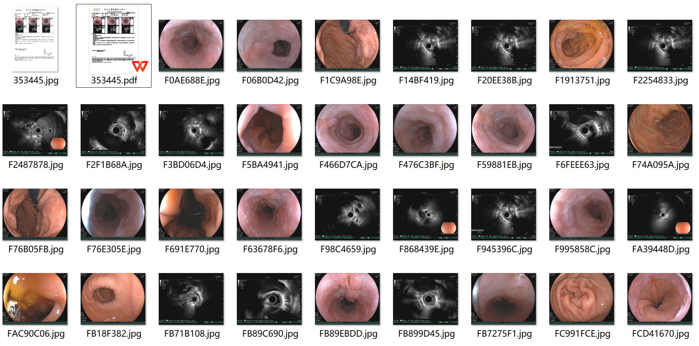
从问答输出生成电子报告
在医疗问答大模型基础上，结构化整理多轮输出，生成符合临床规范的电子报告
整理流程
STEP 01
模型输出采集
STEP 02
关键信息抽取
STEP 03
报告自动生成
通用报告结构（核心字段）
主诉
检查结果
诊断
治疗建议
患者最主要的症状、持续时间及就诊原因
体格检查、实验室检验、影像检查的关键发现
初步诊断、鉴别诊断及诊断依据
用药方案、治疗措施与生活方式指导
验收标准：字段完整性（字段无遗漏）· 内容准确性（诊断一致无误）· 格式规范性（符合临床病历书写规范）· 逻辑连贯性（依据清晰）
Notes:
这一页是本次课程任务的扩展部分。在原有模型复现任务的基础上，我们新增了一个非常有实践价值的任务：将医疗问答大模型的多轮输出整理成符合临床规范的电子病历报告。
整个整理流程分为五步：第一步采集问答大模型的输出内容；第二步从中抽取关键医学信息；第三步将信息映射到对应的病历字段；第四步自动生成结构化的报告；第五步也是最重要的一步，必须经过人工审核确认才能使用。
目标报告包含电子病历的六大核心字段：主诉、现病史、检查结果、诊断、治疗建议和随访计划。验收时我们会从四个维度评估：字段是否完整、内容是否准确、格式是否规范、逻辑是否连贯。这个任务能让大家真正理解AI从"能对话"到"能交付临床产物"之间的差距。

Slide 12
考核和验收指标
课程任务：构建面向内镜，手术等场景的医疗问答大模型，实现智能诊断并输出报告
最终成绩将综合评估以下三个维度，旨在全面检验大家的理论与实践能力
01 公开测试指标 (40%)
02 医院真实数据测试效果 (30%)
03 课程报告 (30%)
在公开医疗问答基准数据集MedVidBench上评估模型性能，重点验证基础能力：
• 回答准确率 (Accuracy)：衡量答案正确性
• 语义相似度 (F1/BLEU)：评估回答质量
• 幻觉率 (Hallucination)：错误医学信息比例
• mIoU：区域相关性
• LLM judge scores：大模型判官给出回答的评判分数
使用医院真实脱敏数据测试，模型需基于患者信息输出完整病历报告：
• 病历报告完整性：检查、诊断等要素覆盖
• 临床准确性：诊断思路与建议符合医学规范
• 输出规范性：生成格式标准、可追溯的病历报告
重点考察模型在真实临床场景下的实用性与可靠性。
提交一份完整的高质量报告，体现技术深度与总结能力：
• 技术复现报告：详述实现细节、难点攻克方案
• 分析与展望报告：模型对比分析及未来改进方向
报告需逻辑清晰、图文结合，展现独立思考与创新意识。
测试集评分规则
及格线 = 论文值 × 90%（即实测比论文低 10% 为及格线）。
实测每比及格线高 1 个百分点，在及格线上加 4 分；
每比论文低 1 个百分点，在及格线上减 1 分。
Notes:
接下来，我们详细说明一下本次生产实习的考核和验收指标。大家的最终成绩将由三个部分构成，旨在全面评估大家的理论理解和动手实践能力。
首先，占比40%的“公开测试指标”，这部分要求大家在公开医疗问答基准数据集上，尽可能复现论文中报告的关键性能指标，比如回答准确率、语义相似度和幻觉率。
其次，是占比30%的“医院真实数据测试效果”。我们会使用医院真实脱敏病历数据对模型进行测试，要求模型能够基于患者信息输出完整的病历报告，包括主诉、现病史、检查结果、诊断与建议等要素，重点考察临床准确性和输出规范性。
最后，同样占比30%的是“课程报告”。大家需要提交两份报告，一份详细记录复现过程，另一份则需要对不同模型进行对比分析并提出改进思路。希望大家认真对待每一个环节。

Slide 13
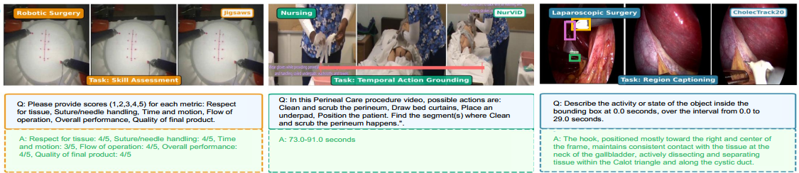
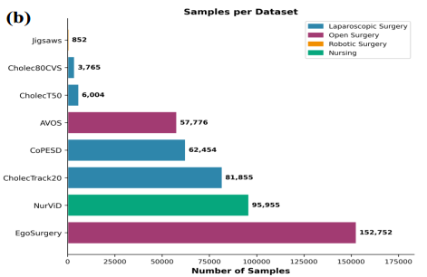
医疗问答大模型
虽说有非常大量成熟的视觉识别大模型，但几乎都集中在通用视频领域。通用模型无法专精于医疗领域的任务。针对医疗视频领域的任务优化，数据缺失，以及无法评测的三大痛点，Su等人提出了 MedVidBench（一种用于医学视频理解的大规模异构基准）和 MedGRPO（一种多数据集 RL 框架）。
MedVidBench含 53 万＋条视频 - 指令对的大规模基准数据集，覆盖了 8 个专业医学数据源。数据集分为三个粒度层级：
Type 01 · 视频级
Type 02 · 片段级
Type 03· 帧级
理解整段视频的全局信息，包含 VS（视频总结）、CVS（关键安全视野评估）、NAP（下一步操作预测）、SA（技能评估）的任务
定位和理解特定时间段的内容，包含 TAG（时间动作定位）、DVC（密集视频描述）、RC（区域描述）的任务
对单帧画面进行精细分析，包含 STG（时空定位）的任务
Su Y, Choudhuri A, Gao Z, et al. Medgrpo: Multi-task reinforcement learning for heterogeneous medical video understanding[C]//Proceedings of the IEEE/CVF Conference on Computer Vision and Pattern Recognition. 2026: 2788-2798.

Slide 14
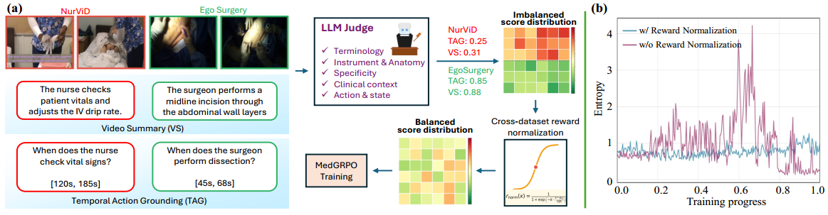
医疗问答大模型
MedGRPO 使用于平衡优化的跨数据集奖励标准化以及用于特定领域评估的医学llm判官防止由于数据集之间的奖励规模不平衡，导致标准强化学习在该数据上崩溃了。采用两阶段训练。
STEP 01 · 监督微调（SFT）
STEP 02 · 群组相对策略优化GRPO
跨数据集奖励归一化：采用中位数公平性，所有数据集 - 任务对的中位性能获得相等的归一化奖励。
医学 LLM 评审：设计了基于大模型的比较评分系统，从五个临床维度进行评判：
使模型适应医学视频理解，注入特定领域的知识，同时保留预训练模型的一般功能。
通过跨数据集奖励标准化和医学特定的 LLM 法官评估将输出与医学专业知识相结合，从而实现多任务改进，而无需修改模型架构。
Su Y, Choudhuri A, Gao Z, et al. Medgrpo: Multi-task reinforcement learning for heterogeneous medical video understanding[C]//Proceedings of the IEEE/CVF Conference on Computer Vision and Pattern Recognition. 2026: 2788-2798.

Slide 15
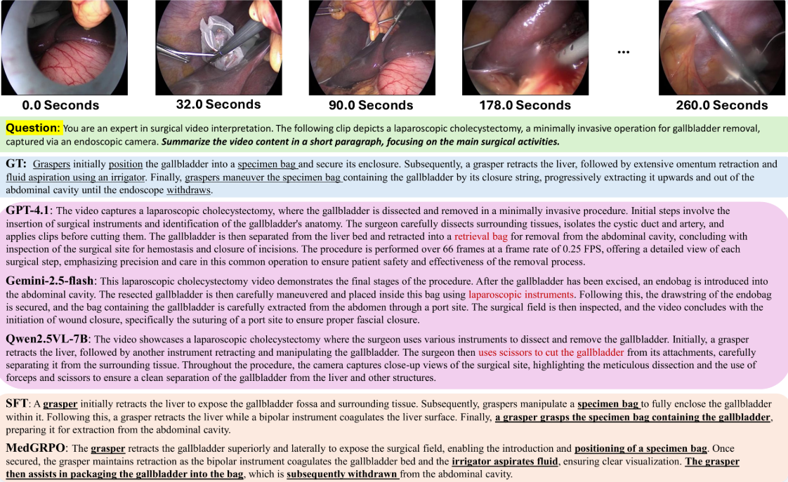
医疗问答大模型-MedGRPO
Su Y, Choudhuri A, Gao Z, et al. Medgrpo: Multi-task reinforcement learning for heterogeneous medical video understanding[C]//Proceedings of the IEEE/CVF Conference on Computer Vision and Pattern Recognition. 2026: 2788-2798.

Slide 16
题目一 · 任务与交付
智慧医疗：视频智能诊断与报告生成
■ 需要完成的任务
■ 交付物清单
研读论文｜精读医疗视频大模型顶会论文（MedGRPO 等）
01
• 可运行模型代码与系统展示
• 结构化电子报告（字段完整、准确、规范、连贯）
• 技术复现报告＋分析与展望报告
复现模型｜在 MedVidBench 公开数据上复现并系统展示
02
生成报告｜面向内镜、手术场景输出结构化电子报告
03
微创新（可选）｜在复现基础上优化模型性能与效果
04
考核：公开测试指标 40% ＋ 医院真实数据 30% ＋ 课程报告 30%（及格线为论文值 × 90%）。
参考复现｜复现 MedVidQA 医疗视频问答基线（Gupta et al.；数据 3,010 题／900 视频公开；代码 github.com/deepaknlp/MedVidQACL）。

Slide 17
题目二｜基于检索增强生成（RAG）的可信医疗智能问答系统
Retrieval-Augmented Generation for Trustworthy Medical QA
生产实习 · 医学方向选题

Slide 18
题目二 · 课程背景｜医疗问答：迫切的可信系统
医工结合的深入推动双方发展，但“能生成答案”与“可用于临床”之间，仍有可信度检验
66%
的美国医生已在诊疗中使用 AI（2024 年 AMA 调查）
一年前这个数字只有 38%
40%+
的美国医生已在临床使用“检索溯源式”问答
OpenEvidence（2025），公司估值 35 亿美元
4000 万+
PubMed 文献总量，每年新增 150 万+ 篇，没有任何人能靠大脑装下全部证据
■ 同一道临床问题，两种回答方式
直接问大模型
RAG 检索增强问答
问：妊娠期可以使用左氧氟沙星吗？
问：妊娠期可以使用左氧氟沙星吗？
答：可以在医生指导下短期使用，注意监测不良反应……
答：妊娠期应避免使用喹诺酮类药物……[1][2][3]
无出处 · 无法核查
附出处 · 可点击核查
流利 ≠ 正确：喹诺酮类在妊娠期应避免使用，答错的代价由患者承担。
证据不足时应主动拒答，杜绝幻觉，核查应引用链接。
当 AI 回答进入临床，“可核验”是工程落地的底线之一，可信系统正是本课题的全部目标。
数据来源：AMA Physician AI Survey, 2024；OpenEvidence 官方公告（2025.10）；NLM PubMed 统计（2024）。

Slide 19
题目二 · 课程背景｜RAG 的技术路线
从检索增强生成到智能体检索：以外部知识增强弥补大模型的固有局限
2020
RAG 诞生
2023
Naive RAG
2024
进阶 RAG
2025
Agentic RAG
2025 · 医疗
垂直深化
▸
▸
▸
▸
Lewis 等提出检索增强生成
先检索、后生成
向量库＋提示词拼接，成为大模型应用标配
GraphRAG、多模态 RAG、混合检索与重排成为研究焦点
检索进入推理链
多跳检索、自我反思、主动规划
Deep Research 类工具出现
MMed-RAG（ICLR 2025）
KARE · KGARevion（ICLR 2025）
ClinicalRAG（AAAI 2025）
AMG-RAG（arXiv 2025）
重要性
以 RAG 为代表的检索增强框架（harness）是大模型研究的重中之重：依赖原生 LLM 自身逻辑推理的能力在真实工业场景下存在明显上限（临床实测幻觉率可达 50–82%，且知识更新滞后）；RAG 无需训练即可实现面向新场景的知识迁移，是突破该上限的关键技术路线。
医疗场景
医疗场景对答案可靠性、证据可溯源性与知识时效性的要求最为严格：搜索引擎能返回文献却无法给出可核查的答案，通用大模型能生成答案却无法保证其正确。因此医疗是检索增强技术最具应用价值的落地场景。
来源：Lewis et al., NeurIPS 2020；ICLR 2025 / AAAI 2025 收录工作；arXiv:2502.13010（AMG-RAG）；幻觉率数据：Omar et al., 2025。

Slide 20
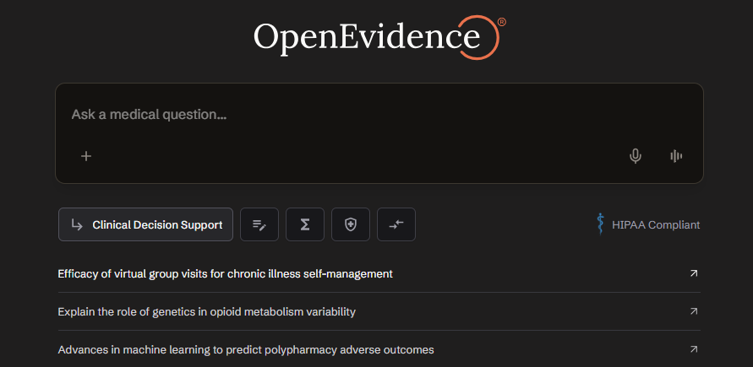
题目二 · 课题意义
题目具备低门槛、深空间、有参照、可衔接的完整科研训练闭环
■ 选择理由
实际系统案例
OpenEvidence（美国）｜面向临床医生的循证医学问答系统：医生输入临床问题，系统检索文献与指南生成答案，并逐条标注文献出处；2024–2025 年在美国临床医生中快速普及，“检索增强＋引用溯源”已被产业验证。
可实现性：不依赖模型训练与临床数据，基于开源 7B 模型（Qwen）与公开语料即可完成全部系统搭建，消费级 GPU 或云端 API 均可支撑开发与调试。
能力培养：题目覆盖数据工程、检索、生成、评测与系统开发的完整技术路线，可综合训练工程实现、实验设计与报告写作能力。
深化空间：混合检索、重排、答案溯源、拒答校准、多轮对话等模块均有 2025 年顶会工作可对标，深化方向与工作量可灵活调整。
文献参照：ICLR 2025（KARE、MMed-RAG、KGARevion）、AAAI 2025（ClinicalRAG）等公开工作已覆盖问题定义、系统形态与评测协议。
科研衔接：在公开基准（CMB／CMExam）上的对比与溯源评测可沉淀为可复用的基线系统，直接衔接大学生创新训练、毕业设计与论文工作。
应用价值：RAG 结合大模型自身的逻辑推理能力，是当前临床辅助决策系统的主要实现形态。
OpenEvidence 产品界面：检索增强 + 引用溯源

Slide 21
题目二 · 任务内容与数据集
端到端构建一个可信医疗问答系统：检索 → 生成 → 溯源 → 评测 → 系统化
01
RAG 搭建：构建中文医疗语料库（临床指南、教材、药品说明书等），完成文档切分、向量化与检索，接入开源 7B 模型（Qwen）生成，形成端到端问答系统。
02
基线与消融评测：在医学选择题公开基准（CMB / CMExam 等）上对比“无 RAG Baseline、RAG、RAG＋rerank”，量化各模块贡献。
03
答案溯源：每条回答自动附引用片段并标注出处，设计人工抽检，统计引用命中率。
04
幻觉检测与拒答：构造无证据可答的测试问题，实现简单的幻觉检测／无证据拒答策略，量化拒答率与误拒率。
05
系统实现：封装为 Web 应用，支持上传自有文档（指南、说明书等）、多轮对话与流式输出。
说明：生成模型可采用开源模型（如 Qwen-2.5 等），也可采用闭源模型 API 实现。
公开数据集与工具
CMB｜中文医疗多选题基准
github.com/FreedomIntelligence/CMB
CMExam｜医学考试题库（含解析）
github.com/williamliujl/CMExam
MedQA / PubMedQA 等
github.com/jind11/MedQA · pubmedqa.github.io

Slide 22
题目二 · 验收指标与打分组成
与任务内容一一对应；评分维度参照本方向其他课题的考核方案设置
1. 检索与生成质量
• CMB／CMExam 等公开基准准确率
• 无 RAG／＋RAG／＋rerank 三组消融对比
• 达到并超越开源 Baseline 水平
2. 溯源与拒答行为
• 引用命中率：人工抽检协议统计
• 拒答率／误拒率：自建无证据测试集实测
• 每条回答附可点击、可核查的出处
3. 验证与测试方案
• 统一评测脚本与统一抽样子集
• 人工抽检协议与命中统计
• 独立测试问题集盲测
评价维度
权重占比
具体考核要点
验证工具 / 判定方法
公开基准评测
40%
基准准确率；无 RAG／＋RAG／＋rerank 消融实验，结果可复现
统一评测脚本 + 实验结果表
系统实现与演示
25%
端到端 RAG 管线可运行；文档上传、多轮对话、流式输出
可运行代码＋部署说明＋现场演示
溯源与拒答评测
15%
回答附出处可核查；无证据问题的拒答行为实测分析
抽检协议 + 统计/分析报告
课程报告与规范
20%
实验报告、消融分析、部署说明与代码可复现性
报告评阅 + 复现验证

Slide 23
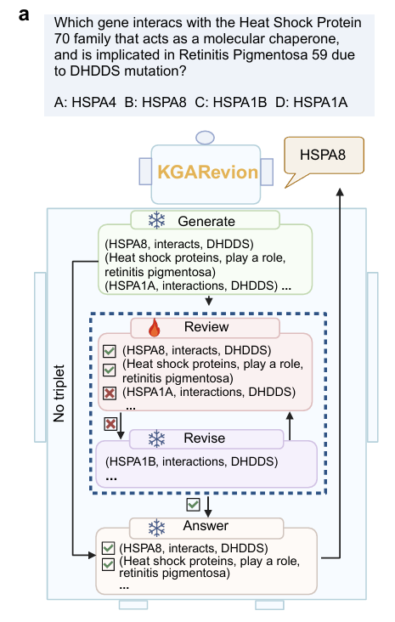
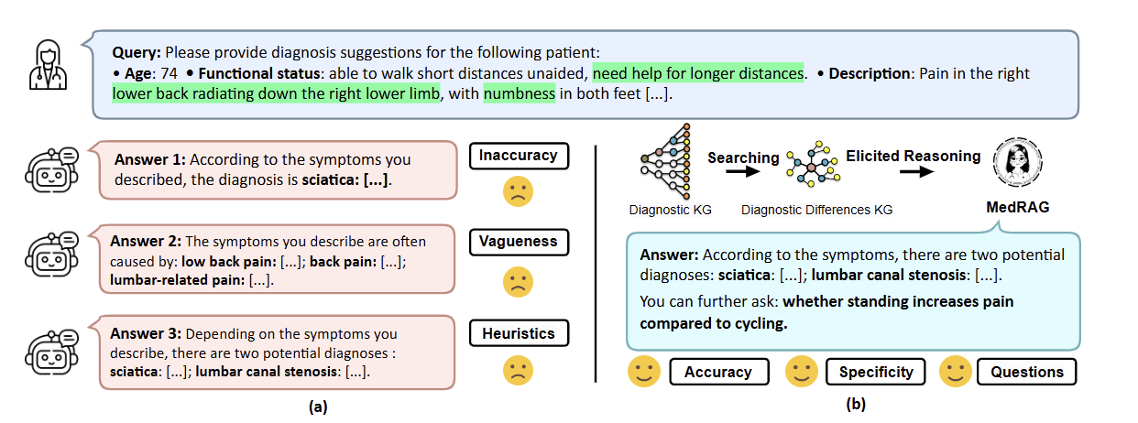
题目二 · 关键技术实现与参照文献
检索、生成、溯源、评测四个环节均有成熟公开方案，重点在组合与工程化
■ 关键技术实现
■ 参照文献
检索（Retrieval）｜BM25 与稠密向量混合召回，cross-encoder 重排取 Top-K 证据片段。
生成（Generation）｜开源 Qwen 推理（或其他大模型，云端 API 或本地部署均可），few-shot 提示词约束模型仅依据检索证据作答。
溯源与拒答｜回答自动附引用片段并高亮出处；证据不足时拒答而非编造。
评测｜公开基准准确率、引用可溯源率、拒答率／误拒率三组指标，统一抽样子集与评测脚本。
[1] KARE｜Reasoning-Enhanced Healthcare Predictions with Knowledge Graph Community Retrieval. ICLR 2025.
[2] MMed-RAG｜Versatile Multimodal RAG System for Medical Vision-Language Models. ICLR 2025. arxiv.org/abs/2410.13085
[3] KGARevion｜An AI Agent for Knowledge-Intensive Biomedical QA. ICLR 2025.
[4] ClinicalRAG｜Automating Pharmaceutical Label Quality Control with Hierarchical RAG and LLMs. AAAI 2025.
以上顶会工作均可公开获取，可作为系统设计与评测协议的参照。

Slide 24
题目二 · 任务与交付
可信医疗 RAG 智能问答系统
■ 需要完成的任务
■ 交付物清单
RAG 搭建｜中文医疗语料库＋检索＋开源 Qwen 生成，端到端问答
01
• 可运行代码＋部署说明
• 实验报告＋结果表（含消融分析）
• 抽检协议＋命中统计报告
• 无证据测试集＋拒答分析报告
• 系统现场演示＋答辩
基线与消融｜CMB／CMExam 上对比 无 RAG／＋RAG／＋rerank
02
答案溯源｜回答附引用出处，人工抽检统计命中率
03
幻觉与拒答｜无证据问题拒答策略，量化拒答率／误拒率
04
数据集：CMB · CMExam · MedQA／PubMedQA（均公开）
系统实现｜Web 应用：文档上传、多轮对话、流式输出
05
打分组成：评测指标 · 系统与演示 · 报告与规范 · 数据可视化展示。
参考复现｜复现 MedRAG 医疗 RAG 基线（Xiong et al., ACL 2024；MIRAGE 基准 7,663 题；代码 github.com/teddy-xionggz/MedRAG）。

Slide 25
题目三｜数字病理多模态：预后评估与可解释问答
病理图像分割 · 预后预测 · 病理问答大模型 · 可解释 AI
生产实习 · 医学方向选题

Slide 26
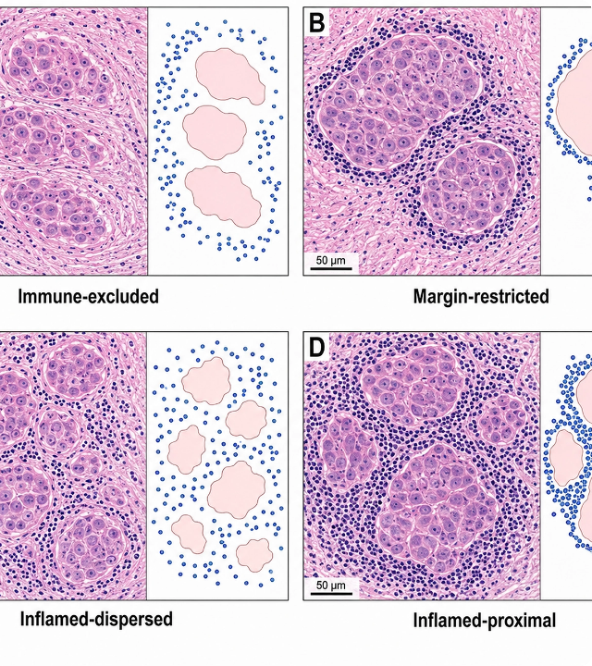
题目三 · 课题概览与任务定义
组织病理 + 临床文本的多模态融合，预测免疫治疗疗效（PR / PD）
课题背景与临床痛点
肿瘤微环境（TME）异质性对疗效响应（PR/PD）具有决定性作用。
利用病理图像识别肿瘤、间质与炎症细胞的空间分布占比，结合临床文本信息，可显著提升跨模态疗效预测精准度。
核心任务定义
1. 病理图像多区域分割：计算 WSI 切片中肿瘤区、非肿瘤区及炎症细胞浸润区的面积比例及空间定量特征。
2. 多模态融合疗效预测：联合组织学分割占比与临床文本特征（年龄、分期、基因突变等），构建模型预测患者 PR（部分缓解）与 PD（疾病进展）。
数据集链接 / 资源
• 确认选题后发放
• 使用时请严格保密
参照文献
doi.org/10.1016/j.ebiom.2025.105663
组织学分型与图像分割示例：基于 H&E 染色切片的深度学习定量提取——肿瘤 (Tumor)、间质 (Stroma) 与炎症浸润 (Inflammation)。

Slide 27
题目三 · 研究背景：临床痛点与未满足需求
从免疫治疗疗效异质性出发，理解 TME 空间定量分析为何成为精准预后评估的关键路径
01
疗效响应高度异质
免疫检查点抑制剂在不同患者中响应差异显著：部分患者获得长期缓解（PR/CR），另一部分则在短期内疾病进展（PD）。
仅靠 TNM 分期、PD-L1 表达等单一临床指标难以在治疗前稳定识别上述两类人群，导致治疗资源错配与不良反应风险。
02
TME 空间异质性是核心
肿瘤微环境中肿瘤细胞、间质成分与浸润免疫细胞的空间分布，直接决定免疫细胞能否接触肿瘤、形成有效杀伤。
免疫排斥型、边缘受限型与炎症浸润型等组织学模式，已被证实与不同的治疗响应和预后密切相关。
03
现有评估手段的局限
传统病理评估依赖医生主观判读，难以对全切片进行定量、可重复的空间统计；单模态模型又忽略了临床表型信息。
病理图像与临床文本跨模态融合的预后模型仍处于探索阶段，缺乏标准化、可解释的定量框架。
小结：TME 的空间构成是疗效响应的形态学基础——把它变成可计算、可重复的定量特征，并与临床表型融合，正是本课题的出发点。

Slide 28
题目三 · 研究意义：科学价值与临床转化
从 TME 定量刻画到跨模态预后建模，兼具方法学创新与临床决策辅助价值
科学价值 · Scientific Impact
• 建立 WSI 全切片 TME 空间定量描述体系
将肿瘤、间质、炎症三类区域的面积占比与空间邻接关系转化为可计算特征。
• 探索病理图像与临床文本的跨模态融合机制
研究结构形态学特征与年龄、分期、基因突变等表型信息的互补与增益方式。
• 推动可解释 AI 在数字病理中的落地
通过热力图与特征重要性分析，揭示模型决策依据，满足临床对可解释性的基本要求。
临床转化价值 · Clinical Value
• 治疗前精准分层，辅助个体化决策
在基线病理切片上预测 PR/PD 倾向，为是否升级或更换治疗方案提供客观参考。
• 缓解病理医生主观评估压力
以自动化定量分割替代人工区域计数，减少观察者间差异，提升报告一致性。
• 为后续生物标志物挖掘提供线索
高贡献度空间特征可反向指导免疫组化与分子检测 panel 的设计与优化。
一句话总结：以可重复的 TME 定量特征为桥梁，把病理图像的空间信息与临床表型信息结合起来，回答“这位患者更可能 PR 还是 PD”这一临床核心问题。

Slide 29
题目三 · 研究目的与具体目标
总体研究目的 · AIM
面向免疫治疗疗效预测场景，构建一套“WSI 多区域分割 → TME 空间定量 → 多模态融合”的预后评估框架，输出可解释的 PR/PD 风险分层结果。
目标一｜建立多区域分割模型
目标二｜提取 TME 空间定量特征
目标三｜构建多模态融合预测模型
在 H&E 全切片上自动识别：
• 肿瘤区域（Tumor）
• 间质／非肿瘤区域（Stroma）
• 炎症浸润区域（Inflammation）
预期指标：mIoU ≥ 0.75，Dice ≥ 0.82。
基于分割 Mask 计算：
• 三类区域面积占比
• 肿瘤-间质-炎症空间邻接关系
• 炎症浸润模式分型（排斥／边缘／炎症型）
产出：每例患者一组可解释的 TME 特征向量。
融合 TME 特征与临床文本：
• 年龄、分期、基因突变等表型
• 输出 PR / PD 二分类预测
• 热力图与特征重要性支持解释
预期指标：ROC-AUC ≥ 0.85，Accuracy ≥ 80%。

Slide 30
题目三 · 研究内容与技术路线
从原始数据到预后分层的五阶段流水线，每一阶段都有明确的输入、方法与输出
STAGE 01
数据准备
STAGE 02
WSI 多区域分割
STAGE 03
TME 空间特征提取
STAGE 04
多模态融合建模
STAGE 05
PR/PD 预测与验证
▸
▸
▸
▸
输入｜
• H&E 全切片
• 临床文本记录
• 治疗结局标签
方法｜
清洗、配对、训练／验证／测试划分
方法｜
• 深度分割网络
• 专家标注 Mask
• Dice / HD95 评估
输出｜
逐像素区域 Mask
方法｜
• 面积占比统计
• 空间邻接／密度
• 浸润模式分型
输出｜
每例 TME 特征向量
方法｜
• 病理特征＋临床文本
• 早期／晚期融合对比
• 5 折交叉验证
输出｜
融合分类模型
验证｜
• AUC / Precision / Recall
• 独立测试集盲测
• 单模态 vs 多模态消融
产出｜
PR/PD 风险分层报告
输入：原始 H&E 切片 + 临床文本 → 最终交付：可解释的 PR/PD 预后分层模型与定量分析报告

Slide 31
题目三 · 验证方案、验收指标与打分依据
1. 图像分割验收指标
• Dice 相似系数：均值 Dice ≥ 0.82
• mIoU（平均交并比）：≥ 0.75
• 占比准确度：肿瘤/炎症面积占比误差 ≤ 5%
2. 疗效预测验收指标
• PR/PD 分类 AUC：ROC-AUC ≥ 0.85
• 预测准确率（Accuracy）：≥ 80%
• F1-Score / C-index：评估风险分层一致性
3. 最终验证与测试方案
• 交叉验证：5-折分层交叉验证 (5-Fold CV)
• 独立测试集：留出 20% 未见数据做盲测验证
• 消融实验：验证单模态 vs 多模态融合增益
■ 课题考核与打分依据
评价维度
权重占比
具体考核要点
验证工具 / 判定方法
病理分割精细度
40%
肿瘤、非肿瘤、炎症区域分割准确度与边界拟合情况
与专家标注 Mask 计算 Dice / HD95
多模态预测性能
30%
结合病理占比与临床文本对 PR/PD 的分类准确率与泛化能力
测试集 AUC / Precision / Recall 评估
模型分析
20%
特征融合机制设计、病理热力图与临床可解释分析
Grad-CAM 热力图 / 特征贡献度分析
工程规范与报告完整度
10%
代码可复现性、数据集预处理文档及验收报告规范度
代码仓库 Check 与实验复现验证
注：权重占比依据课题原发布方案（打分依据比例）设置。

Slide 32
题目三 · 病理问答｜课程背景与行业痛点
病理诊断是肿瘤诊疗的“金标准”，正在走向数字化与智能化
01 / 数字病理与全切片图像（WSI）
全切片图像（WSI）由病理切片高倍扫描生成，单张分辨率可达 10 万×10 万像素（gigapixel 级），呈天然层级结构：细胞形态 → 组织结构 → 区域分布 → 整体格局。
病理医生阅片遵循“低倍全局 → 中倍区域 → 高倍细胞”的渐进路径，在尺度间往返综合后形成诊断。数字化使“机器直接理解整张切片”成为可能，同时带来算力与建模的新挑战。
02 / 行业痛点
• 医生短缺——培养周期长，基层资源匮乏
• 负荷沉重——WSI 阅片量大、工作强度高
• 主观差异——经验依赖强，可重复性待提升
• 知识壁垒——报告难懂，医患沟通与教学受限
大语言模型已具备多模态推理能力，而“读懂并讲清楚一张十亿像素级病理切片”仍是领域级难题，也是本课题的切入点。
来源：MLLM-HWSI（CVPR 2025）、SlideChat（CVPR 2025）、WSI-LLaVA（ICCV 2025）引言。

Slide 33
题目三 · 病理问答｜现有 WSI 大模型的五大局限
局部视野｜多以补丁／ROI 为输入，缺乏全片上下文。
01
语义压缩｜全片压缩为单一向量，难以锚定到具体区域。
02
缺乏解释｜只给结论、不给依据，临床难以信任与核验。
03
忽略形态｜形态学特征关注不足，且缺乏系统评测。
04
数据稀缺｜大规模 WSI 指令数据与统一基准不足。
05
小结：理解全片、锚定证据、给出解释、评测形态，是下一代病理大模型必须补齐的关键缺口。

Slide 34
题目三 · 病理问答｜技术基础：三项国际代表性工作
均为 2025 年顶会工作，技术路线类似
SlideChat（CVPR 2025）
定位｜首个 gigapixel WSI 视觉语言助手
架构｜CONCH＋LongNet＋Qwen2.5-7B
数据｜4,181 描述＋175,753 VQA
性能｜18/22 任务最优，TCGA 81.17%
WSI-LLaVA（ICCV 2025）
定位｜形态学感知，先证据、后结论的三阶段训练
架构｜GigaPath tile＋LongNet＋Bio.ClinicalBERT
数据｜WSI-Bench 179,569 VQA · 30 癌型
性能｜WSI-Bench 0.754，外部零样本领先
MLLM-HWSI（CVPR 2025）
定位｜细胞—补丁—区域—全片四尺度层级对齐
架构｜CellViT＋CONCH＋HIPT＋ViT_WSI
数据｜9,642 报告对＋175,450 VQA
性能｜VQA 97.90%，零样本 BA 71.86%
“TCGA 指令数据＋Qwen 底座＋对齐微调”技术路线
来源：[1] Alawode 等，CVPR 2025；[2] Chen 等，CVPR 2025；[3] Liang 等，ICCV 2025。

Slide 35
题目三 · 病理问答｜技术方案：总体架构与实施路径
融合三代技术路线：层级编码、语义筛选、对齐推理与可解释输出
■ 系统架构：五大模块
■ 数据 · 训练 · 评测
01
WSI 解析与层级分解｜区域／补丁／细胞三级切分
数据建设
报告清洗 → 形态学描述 → VQA 构造 → LLM 过滤＋专家审核；规模目标 30+ 癌型、20 万级 VQA，数据去标识化。
02
多尺度视觉编码｜细胞至全片四级编码器
语义筛选｜SPF 控制 token 预算，聚焦关键区域
模型训练
层级跨模态对齐 → 投影对齐 → LoRA 指令微调；工程上采用 DeepSpeed ZeRO-3 与混合精度训练。
03
04
对齐与推理｜V→L 投影＋LLM 指令微调
评测体系
内部基准（VQA 准确率＋NLU）＋外部零样本（WSI-VQA／BCNB）＋领域指标＋临床专家盲评。
05
可解释输出｜证据＋结论＋区域定位
证据化输出与可复现评测是关键点，避免只报指标、不可核验。

Slide 36
题目三 · 病理问答｜功能与应用
六大核心功能，覆盖临床、教学与科研三类场景
■ 核心功能
病理图像问答｜对整张切片任意自然语言提问作答（形态、诊断、治疗）
典型应用场景
• 临床辅助诊断与质控
• 医学教育训练与考核
• 科研语义检索与数据挖掘
• 基层与远程病理会诊
形态学描述｜整体—关键—区域—细节四级观察描述
辅助诊断｜分型、分级、分子亚型、分期推理并给出证据
病理报告生成｜结构化、可核验的诊断报告草稿
治疗建议与预后｜结合免疫组化给出参考（非决策性）
语义检索｜以文搜片、以片搜相似病例
说明：功能清单为项目规划，能力基线来自三篇论文的评测任务设计。

Slide 37
题目三 · 病理问答｜实施计划与验收指标
四阶段推进，成果可交付、指标可对标
■ 实施计划
■ 预期成果与性能目标
阶段一｜数据与基座：指令集建设、视觉基座预训练 → 数据集 v1.0
预期成果
• 病理问答大模型（权重＋推理服务）
• 多癌种指令微型数据集与评测协议
• 评测报告与临床试点报告
•
阶段二｜模型研发：三阶段训练、可解释性优化 → 模型 v1.0
阶段三｜评测迭代：内外部验证＋专家盲评 → 评测报告
性能目标（对标基线）
• WSI-Bench VQA 准确率 ≥ 97%
（基线 97.90%，MLLM-HWSI）
• 零样本分类 BA ≥ 70%（基线 71.86%）
阶段四｜试点产品化：临床试点、合规部署 → 试点报告
模型未显著提升时，如实报告阴性结果与原因分析，仍应完成预定实验与可复现交付。

Slide 38
题目三 · 任务与交付
数字病理多模态（预后评估＋病理问答）
■ 需要完成的任务
■ 交付物清单
WSI 多区域分割｜肿瘤／间质／炎症区域，Dice ≥ 0.82、mIoU ≥ 0.75
01
• 分割模型与每例 TME 特征向量
• PR/PD 预后分层模型与定量分析报告
• 病理问答模型（权重＋推理服务）与评测基准（VQA ≥ 97%）
• 可解释分析（热力图／特征贡献度）＋课程报告
预后预测｜融合临床特征预测 PR/PD，ROC-AUC ≥ 0.85
02
病理问答大模型｜看图问答，形态学证据先行、结论可溯源
03
数据与评测｜多癌种指令数据集与统一基准建设
04
两部分可侧重其一，另一部分完成基础版；数据确认选题后发放
打分：病理分割精细度 40% · 多模态预测 30% · 模型分析 20% · 工程规范 10%。
参考复现｜预后线复现 MCAT（CVPR 2021，TCGA 数据公开，github.com/mahmoodlab/MCAT）；问答线复现 WSI-LLaVA（ICCV 2025，github.com/uni-medical/WSI-LLaVA）。

Slide 39
题目四｜CT、报告与临床变量的异构图融合预后预测
CT 影像 · 影像报告 · 临床变量 · 数据建设与验证方案
生产实习 · 医学方向选题

Slide 40


CT、报告与临床变量
异构图融合预后预测
医学背景、数据建设与验证方案
工作重点：扩充并清洗数据集，在既有代码上完成验证
研究范围暂按肿瘤预后设置，具体癌种与队列需在实施前确定

Slide 41
医学背景：肿瘤预后与个体风险
临床问题
同一癌种内，患者的预后还与分期、肿瘤特征、
身体状况及治疗反应等因素有关。
研究价值
利用预测时点已经获得的信息估计后续风险，
为随访分层和临床研究提供辅助依据。
本课题目标
检验 CT、影像报告与临床变量联合建模，
能否比临床模型或单模态模型更准确地预测预后。
来源：NCI, Cancer Prognosis
02

Slide 42
医学背景：多模态信息的互补性
信息来源 | 可利用的信息 | 主要局限
CT 影像 | 病灶形态、密度、空间分布 及周围组织关系 | 扫描设备、层厚与增强期相 可能造成分布差异
影像报告 | 影像科医生对病灶和 相关征象的文字描述 | 语言与书写风格不统一 可能存在缺项、否定及不确定表达
临床变量 | 年龄、分期及可用的 实验室指标等 | 变量定义、测量时点 和缺失模式可能不一致
研究假设：局部语义交互可能提供额外信息，实际增益需通过对照实验检验
03

Slide 43
研究结局：OS、DFS 与随访删失
要素 | 本课题的操作要求
OS 总生存期 | 从预先统一的起点到全因死亡，记录生存时间与事件状态
DFS 无病生存期 | 适用于根治性治疗后达到无病状态的队列 明确复发事件，以及是否纳入死亡、第二原发癌等事件
删失与时间 | 未观察到事件者在最后有效随访时删失 标签至少包括 time 与 event，不能把删失一律记为“未发病”
输入时间窗 | 仅使用预测时点及之前可获得的 CT、报告和临床变量 预先确定匹配时间窗，排除后续复发或死亡信息泄漏
来源：NCI 术语词典。正式研究需预先锁定癌种、预测时点、主要终点与评价时间窗
04

Slide 44
方法概览：对齐学习与异构图融合
3D CT
[B,1,D,H,W]
I3ResNet
3D Encoder
Global–Local
CT–Report Alignment
CT–Text
Semantic Graph
Report
[B,L]
Clinical-
Longformer
OS / DFS
Prediction Heads
global InfoNCE
local alignment
Heterogeneous
Graph Fusion
Clinical
[B,M]
Tabular
Encoder
输入编码
CT 与报告先学习全局及局部对应关系，再与临床变量进行图融合。
05

Slide 45
方法要点：表征对齐、图融合与预测
01 表征与对齐
CT 提取区域特征，报告提取 token 特征。
全局与局部对齐学习两者的语义对应关系。
02 图构建与融合
用局部相似度及 Top-K 关系构造 CT–文本图先验，
与临床变量节点共同进行异构图注意力交互。
03 汇总与预测
节点和模态注意力汇总患者表征，接入 OS/DFS 预测头。
核对输出类型、损失函数与删失标签是否一致。
实现检查：节点维度、有效 token 掩码、图先验连接，以及预测头与生存标签的一致性
06

Slide 46
工作一：扩充可用于预后研究的数据集
数据来源 | 优先开展的工作 | 纳入条件
现有队列 | 盘点患者数、CT 数量、配对报告 及 OS/DFS 事件数 | 统一癌种、诊疗阶段 及预测时点
院内新增病例 | 补充时间段或合作中心 优先补齐同一患者的多模态资料 | 患者可匹配、结局可追溯 符合预定入排标准
公开数据候选 | 检索 TCIA 等相关癌种队列 核查 CT、临床变量与随访字段 | 按模态和标签可用性分工 缺报告者不直接混入完整三模态主分析
扩充结果 | 分别统计新增、去重、排除及最终纳入数 比较事件数、随访与人群覆盖 | 样本量目标结合事件数和 估计精度预先确定
来源：TCIA 数据目录。公开队列是否具备报告与随访信息，须逐项核查
07

Slide 47
工作二：数据清洗与质量控制
对象 | 清洗重点 | 验收证据
患者与配对 | 脱敏 ID 去重，核对 CT、报告、变量与结局 统一检查时间和入组时间 | 患者映射表、时间窗检查 跨数据集重复核查
CT | 检查序列完整性、方向、层厚、期相和伪影 按方案重采样、裁剪与强度处理 | 影像质控日志 异常扫描复核记录
报告与临床变量 | 去除身份信息和结局泄漏文字，保留否定语义 统一术语、单位、类别并记录缺失 | 清洗前后示例 缺失率、异常值处理记录
生存标签 | 核对事件日期、最后随访日期和随访长度 对冲突病例人工复核，不擅自推断结局 | 标签核对表 排除原因和复核结论
交付：清洗脚本、数据字典、排除记录、质控报告及带版本号的数据清单
08

Slide 48
数据划分与泄漏控制
患者级划分
同一患者的不同 CT、复查和报告必须放在同一集合。
测试患者不参与训练、调参或对齐预训练。
时间或中心验证
条件允许时，保留后续时间段或独立中心作测试集。
样本较少时采用患者级交叉验证，并报告各折事件数。
清洗与分析边界
插补、归一化、特征选择和风险阈值由训练/验证集确定。
测试集仅用于方案锁定后的最终评估。
建议设计：锁定测试集后，在开发集内调参。外部数据不足时明确报告验证范围
09

Slide 49
工作三：在既有代码上实现验证
阶段 | 具体操作 | 完成依据
环境与基线复现 | 固定代码提交、依赖、配置与权重 先运行原始示例或已有基线 | 训练及推理能完整运行 保存基线日志和预测结果
数据接入 | 建立 CT、报告、临床变量和 time/event 接口 检查语言、token 截断、mask 及输入维度 | 小批量前向/反向运行正常 患者与标签一一对应
完整训练与对照 | 按冻结的数据划分训练 各组保持相同调参预算和评价流程 | 保存配置、随机种子 权重与各组逐例预测
独立测试与复核 | 加载选定权重一次性评估锁定测试集 检查错误病例、亚组及校准 | 导出指标、置信区间和图表 从原始数据到结果可重复执行
当前仅有 PPT，代码验证、模型训练和效果测量均属于后续待执行工作
10

Slide 50
对照实验：区分数据贡献与方法贡献
比较目的 | 对照设置 | 主要回答的问题
清洗是否有效 | 原有处理流程与增强清洗流程 固定模型和可比较的训练患者 | 数据质量改善是否带来收益
扩充是否有效 | 原训练队列与扩充后训练队列 固定清洗方案和模型 | 新增病例是否改善泛化
联合信息是否有效 | 临床 Cox、CT 单模态、CT+临床 与 CT+报告+临床简单拼接 | 文本及多模态是否提供增量信息
图融合是否有效 | 三模态简单拼接与完整异构图模型 均采用相同的生存结局评价 | 复杂融合是否优于简单融合
关键模块是否有效 | 完整模型分别去除局部对齐或图先验 其余训练条件保持一致 | 局部语义关系是否贡献增益
所有比较共用锁定测试集。方法比较使用同一训练队列、标签和预处理规则
11

Slide 51
评判标准：区分能力、校准与稳定性
维度 | 指标或输出 | 判读方法
主要效果 | 测试集 C-index 与 95% 置信区间 完整模型相对基线的 ΔC-index | 越高越好，配对重采样比较差值 需报告不确定性及实际增益大小
时间窗表现 | 时间依赖 AUC 预先设定的临床时间点 | 如1年、3年，仅在随访支持时评估 采用适配删失数据的方法
概率可信度 | 校准曲线、Brier score / IBS | 校准越接近理想线越好 Brier / IBS 越低越好，需生存概率输出
稳定性与适用性 | 多随机种子、中心及关键临床亚组 必要时补充生存决策曲线 | 报告性能波动和样本/事件数 小亚组结果只作探索性解释
主要终点及指标须预先指定。OS 与 DFS 分别报告，不将训练集结果作为最终效果
12

Slide 52
最终交付与验收标准
交付物 | 工作完成标准 | 效果或质量判定
扩充后的数据集 | 新增与最终纳入数、事件数及排除原因可追溯 达到盘点后锁定的样本量和事件数目标 | 分别报告新增完整配对病例 及各模态缺失情况
可复用清洗流程 | 脚本和数据字典可复跑 关键 ID/标签/时间异常均完成处理 | 跨集合重叠患者为0 结局标签完整且可追溯
代码与实验结果 | 原始基线、完整模型和预定对照均完成 提交版本、配置、权重及逐例预测 | 同一测试集报告区分能力 校准及95%置信区间
结题报告 | 汇总数据流程、实验表、错误病例与局限 给出是否值得进一步验证的结论 | 主要比较 ΔC-index 的95%置信 区间下限>0，支持区分能力增益
模型未显著提升时，如实报告阴性结果及原因分析，仍应完成预定实验与可复现交付
13

Slide 53
参考资料与实施前需锁定的条件
医学与评价依据
启动条件
NCI. Cancer Prognosis
预后相关因素与临床背景
明确癌种与目标人群
确定预测时点和 OS/DFS 定义
盘点配对样本数与事件数
获取既有代码、配置和权重
锁定数据划分与主要比较
NCI. Overall Survival / Disease-free Survival
OS 与 DFS 的概念定义
Collins et al. TRIPOD+AI, BMJ, 2024
预测模型研究的透明报告规范
scikit-survival. Evaluating Survival Models
适配删失数据的评价指标
The Cancer Imaging Archive. Browse Data
公开影像与相关临床数据候选来源
14

Slide 54
题目四 · 任务与交付
CT、报告与临床变量异构图融合预后预测
■ 需要完成的任务
■ 交付物清单
数据扩充｜现有队列盘点、院内新增、TCIA 公开数据候选
01
• 扩充后的数据集（新增／排除可追溯，达到锁定样本量）
• 可复用清洗流程（脚本可复跑，跨集合重叠患者为 0）
• 代码与实验结果（版本、配置、权重、逐例预测）
• 结题报告（ΔC-index 95%CI 下限 > 0 支持增益）
清洗与质控｜清洗脚本、数据字典、排除记录、质控报告
02
代码验证｜在既有代码上完成基线、完整模型与对照实验
03
评判与报告｜区分能力、校准、稳定性；OS／DFS 分别报告
04
说明：研究范围暂按肿瘤预后设置；基于既有代码开展验证
模型未显著提升时，如实报告阴性结果与原因分析，仍应完成预定实验与交付。
参考复现｜在 NSCLC-Radiogenomics（TCIA 公开，211 例 CT＋临床）上复现开源多模态生存预测管线（arco-group，GitHub）；进阶可复现 PORPOISE（github.com/mahmoodlab/PORPOISE）。

Slide 55
题目五｜多模态情感分析与抑郁检测
临床访谈 · 社交媒体 · 生理信号——文本／音频／视频融合的智能筛查
生产实习 · 医学方向选题

Slide 56
题目五 · 课程背景｜多模态抑郁检测的任务与意义
融合文本、音频、视频等信息辅助抑郁筛查与严重度评估（multimodal depression detection）
01 / 任务定义
结合临床访谈或社交媒体中的文本、音频、视频（及生理信号）等多模态信息，对抑郁风险进行分类，或对 PHQ-8 等量表得分进行严重度回归。
相比单一模态，多模态融合能互补刻画语义内容、语音特征与面部／姿态线索，是提升筛查可靠性的主要途径。
02 / 应用价值
• 基层筛查辅助，缓解精神科医生短缺压力
• 随访与情绪监测，动态跟踪干预效果
• 高校与企事业单位心理健康普查
• 多模态融合方法学的研究平台
该方向在文献中通常称为多模态抑郁检测（multimodal depression detection），是 AVEC 2019 等挑战赛及近两年多模态大模型研究的活跃方向。
检索提示：文献检索使用“multimodal depression detection”关键词命中率更高。

Slide 57
题目五 · 公开数据集
按数据类型分三类：临床访谈、生理信号、社交媒体
临床访谈类（最主流）
DAIC-WOZ / E-DAIC
USC 虚拟访谈员“Ellie”半结构化临床访谈；文本＋音频＋视频，标注 PHQ-8；约 189 例／扩展版约 275 例；AVEC 2019 官方数据，需签协议申请。
AVEC 2013/2014/2019 抑郁子挑战赛
早期音视频抑郁检测的奠基数据集。
Chinese Multimodal Depression Corpus
中文半结构化访谈多模态语料（IEEE DataPort），适合中文场景。
生理信号类
MODMA（兰州大学）
128 通道 EEG＋语音朗读音频；24 名抑郁症患者＋29 名健康对照；论文发表于 Nature Scientific Data（Cai et al., 2022）；modma.lzu.edu.cn 申请。
社交媒体／视频博客类
D-Vlog（AAAI 2022）
YouTube 真实 vlog 961 条（约 160 小时），音视频＋文本，标注抑郁与 PTSD；特征公开，原始视频需向作者申请。
WU3D
10,325 名抑郁用户（40.8 万条微博）＋22,245 名正常用户，文本＋图像，中文，GitHub 可直接获取。
CNSocialDepress（2025）
中文社交媒体抑郁风险基准：44,178 条文本、专家标注 10,306 个抑郁相关片段（arXiv 2510.11233）。
选型建议：音视频＋文本严重度预测用 DAIC-WOZ/E-DAIC；中文场景优先 WU3D 或中文访谈语料；脑电方向用 MODMA。

Slide 58
题目五 · 代表论文与技术路线
先读综述建立整体认识，再复现方法类工作，关注评测可靠性
■ 代表论文
■ 技术路线（本课题参考）
综述（建议先读）｜Sadeghi et al., Harnessing Multimodal Approaches for Depression Detection（2024，E-DAIC 上以 LLM 做严重度预测）；Speech-based Depression Assessment: A Comprehensive Survey（2024）。
MFM-Att（Fang et al., 2023）｜音频＋视觉＋文本多层次注意力融合。
IMDD-Net（Li et al., 2025）｜视频＋音频＋文本多模态抑郁检测。
MDD-Net（2025）｜相互 Transformer 结构；D-Vlog 上 F1 较已有方法最高提升 17.37%，代码开源。
Zhao et al.（2025）｜将视觉编码器接入音频语言模型，代表多模态大模型化趋势。
批判性参考｜Patapati et al.（2025）指出 DAIC-WOZ 上部分分类器存在提示泄露与偏差问题。
特征提取｜文本（预训练语言模型）、音频（声学与深度特征）、视频（面部动作与姿态线索）。
多模态融合｜早期／晚期融合对比；注意力与 Transformer 结构（参考 MFM-Att、MDD-Net）。
前沿方向｜接入大语言模型的多模态推理与严重度预测（Sadeghi 2024、Zhao 2025）。
可靠评测｜患者级数据划分、防泄漏设计，对标 MDD-Net 的 F1 与严重度回归指标。
实验设计提示：DAIC-WOZ 存在提示泄露与偏差争议（Patapati et al., 2025），划分与预处理须锁定在训练／验证集内完成。

Slide 59
题目五 · 任务内容与验收指标
从单模态基线到多模态融合，逐步推进
■ 任务内容
数据准备｜申请 DAIC-WOZ/E-DAIC（或 WU3D 中文场景），完成模态对齐、预处理与患者级划分。
01
验收指标
• 多模态模型不低于最优单模态基线
• 消融实验完整，量化各模态贡献
• 患者级划分、无泄漏（对照 Patapati 2025 自查）
• 报告规范、实验可复现
单模态基线｜文本／音频／视频分别建模，报告 PHQ-8 分类 F1 与严重度 MAE。
02
多模态融合｜实现注意力／Transformer 融合（参考 MFM-Att、MDD-Net），与单模态对比消融。
03
前沿探索（可选）｜接入 LLM 的严重度预测与可解释输出（参考 Sadeghi 2024、Zhao 2025）。
04
说明：数据集需签署使用协议，确认选题后协助申请。

Slide 60
题目五 · 入门资源
数据集 → 代表论文 → 入门资源，按此路线快速上手
论文合集（GitHub）
cyZhu98/depression_papers：专门收集基于 E-DAIC 的抑郁检测论文，持续更新，适合跟进最新进展。
中文入门材料
《多模态抑郁症识别入门》博文——按数据类型（语音／图像／视频／多模态）梳理主流方法；《基于语音的抑郁检测研究综述》（《信号处理》）。
官方数据入口
DAIC-WOZ 官网（签协议申请）；MODMA：modma.lzu.edu.cn；WU3D：GitHub“Weibo-User-Depression-Detection-Dataset”；CNSocialDepress：arXiv 2510.11233。
建议路线：先读两篇综述建立整体认识 → 复现 MFM-Att 或 MDD-Net 基线 → 在选定数据集上完成融合改进与消融分析。

Slide 61
题目五 · 任务与交付
多模态情感分析与抑郁检测
■ 需要完成的任务
■ 交付物清单
数据准备｜申请 DAIC-WOZ/E-DAIC 或 WU3D，患者级划分防泄漏
01
• 多模态抑郁检测模型与代码
• 单模态 vs 多模态消融实验报告
• 数据划分与防泄漏说明
• 评测结果与复现脚本
单模态基线｜文本／音频／视频分别建模
02
多模态融合｜注意力／Transformer 融合＋消融分析
03
前沿探索（可选）｜接入 LLM 的严重度预测与可解释输出
04
数据集需签署使用协议，确认选题后协助申请；检索关键词：multimodal depression detection
验收要点：多模态不低于最优单模态基线；消融实验完整、量化各模态贡献。
参考复现｜复现 MDD-Net（arXiv 2508.08093，代码 github.com/rezwanh001/Multimodal-Depression-Detection），数据 D-Vlog 特征公开。

